Slide 1


Slide 2

KLIMA AKTION NEUSTADT
WER WIR SIND
WAS WIR MACHEN
Die Klimaaktion ist ein Aktionsbündnis, um die Lobby Klimaschutz auch vor Ort stärker zu machen.
Seit 2021 eingetragener Verein. 400 Empfänger des monatlichen Rundbriefs. Ca. 30 Aktive.
Proteste und gemeinsame Aktionen: Infostände, Veranstaltungen und Klimastreiks
Arbeitsgruppe Mobilität: Für eine lebenswerte Stadt und gute Alternativen zum Auto
Arbeitsgruppe Energie: Für 100 % erneuerbare Energie

Slide 3
ENERGIEWENDE NEUSTADT
Erneuerbare Energie in Neustadt – eine Momentaufnahme
Die Klimaaktion möchte ihren Beitrag leisten,
dass Neustadt sein Ziel der Klimaneutralität
möglichst bald erreicht.

Slide 4
Energiewende Neustadt
WARUM?
Sehr beunruhigende Planabweichungen in CO2-Bilanz und Klimaschutzbericht:
Klima Aktion NW

Slide 5
Energiewende Neustadt
WARUM?
Sehr beunruhigende Planabweichungen in CO2-Bilanz und Klimaschutzbericht:
Zielerreichung 2085 statt 2035?
Klima Aktion NW

Slide 6
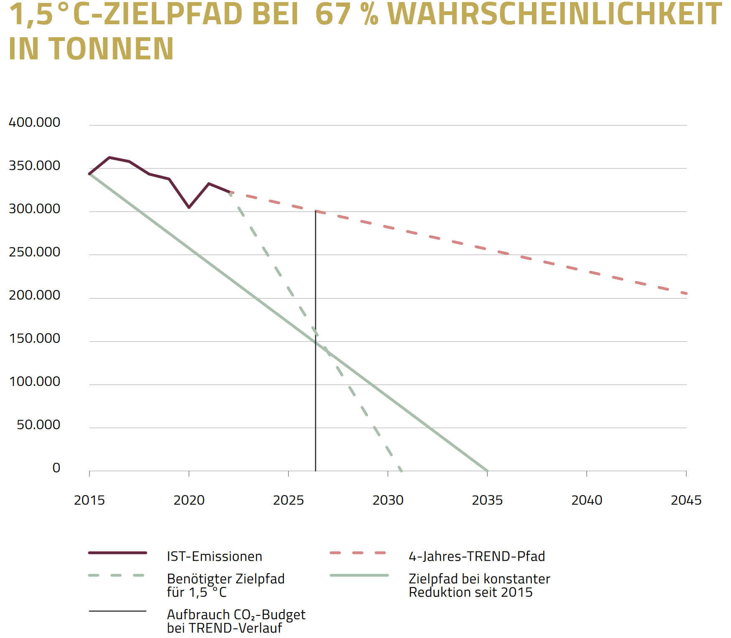
Energiewende Neustadt
Quelle: Klimareport Stadt Neustadt
Klima Aktion NW

Slide 7
URSACHEN
DER PLANABWEICHUNG
          Zu hoher Verbrauch von fossiler Energie
          Viel zu geringe Produktion erneuerbarer Energie
Energiewende Neustadt
Klima Aktion NW

Slide 8
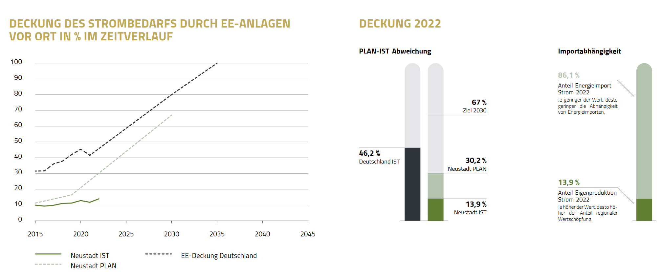
Quelle: Klimareport Stadt Neustadt
Energiewende Neustadt
Klima Aktion NW

Slide 9
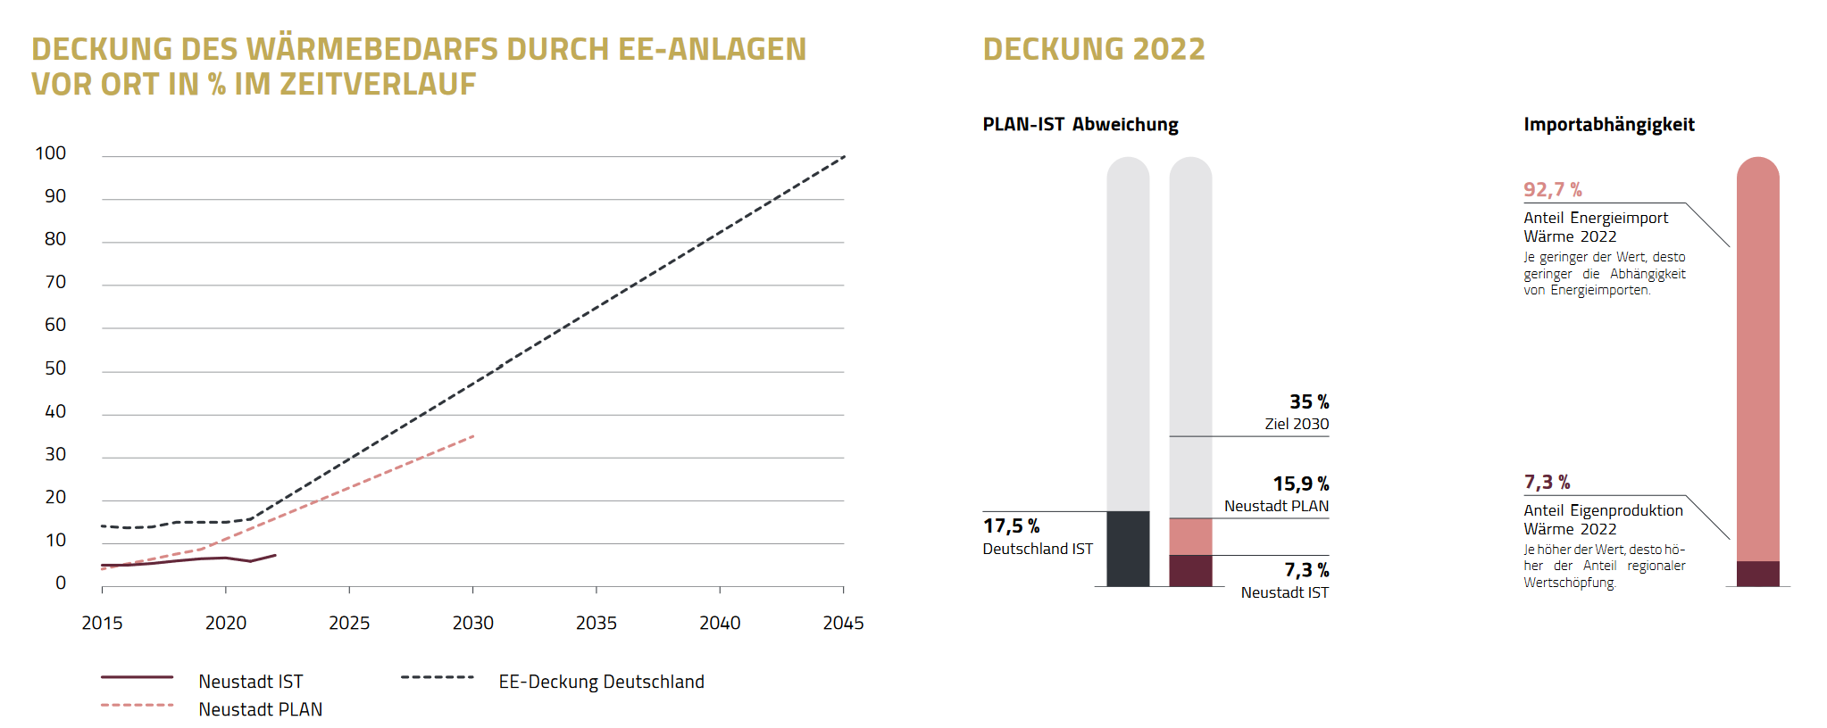
Quelle: Klimareport Stadt Neustadt
Energiewende Neustadt
Klima Aktion NW

Slide 10
Klimaschutz in Neustadt
2004-2005: Forschungsbericht der Uni Trier, Campus Birkenfeld
Solarstadtkonzept Neustadt an der Weinstraße
„… so kann die „Solarstadt Neustadt“ bald zum Vorbild für andere Städte werden und einen Beitrag zum Erfolg des Solarstadt-Konzepts in Deutschland leisten“
Energiewende Neustadt
Klima Aktion NW

Slide 11
Klimaschutz in Neustadt
2014-2017: Integriertes Klimaschutzkonzept
„Mit dem vorliegenden integrierten Klimaschutzkonzept will Neustadt an der Weinstraße die Voraussetzungen dafür schaffen, dass der Klimaschutz als eines der wichtigsten gesellschaftspolitischen Themen in Neustadt an der Weinstraße ernst genommen wird.“
Stadtrat 21.2.17
Energiewende Neustadt
Klima Aktion NW

Slide 12
Energiewende Neustadt
Klimaschutz in Neustadt
2014-2017: Integriertes Klimaschutzkonzept
25 Maßnahmen, Mehrzahl Misserfolg
  Kritik: Keine Kontrolle der Maßnahmen
Einstellung Klimaschutzmanager
  Kritik: Wenig Einfluss, da Einzelkämpfer
Klima Aktion NW

Slide 13
Klimaschutz in Neustadt
2014-2017: Integriertes Klimaschutzkonzept
12/2020: Anschlussvorhaben vorgestellt
06/2022: Nachhaltigkeitsstrategie vom Stadtrat verabschiedet:
„Neustadt an der Weinstraße leistet seinen gerechten Beitrag im Kampf gegen die Klimakrise und zum Erreichen des 1,5-Grad-Ziels. Alle Akteure in der Stadt erkennen die Klimakrise und die damit einhergehenden massiven Veränderungsprozesse an und setzen sich proaktiv für die Bewältigung der Herausforderungen und das Erreichen des 1,5-Grad-Ziels ein.“
Energiewende Neustadt
Klima Aktion NW

Slide 14
Klimaschutz in Neustadt
2014-2017: Integriertes Klimaschutzkonzept
12/2020: Anschlussvorhaben vorgestellt
06/2022: Nachhaltigkeitsstrategie vom Stadtrat verabschiedet
Konkrete Klimaziele erst für 2030
Klimaziele vorwiegend für kommunale Einrichtungen (3% der Stadt)
→ KEINE PROJEKTE MIT DEFINIERTEN ANGABEN
Energiewende Neustadt
Klima Aktion NW

Slide 15
Energiewende Neustadt
Klimamanifest
Klima Aktion Neustadt 07/2022
Klima Aktion NW

Slide 16
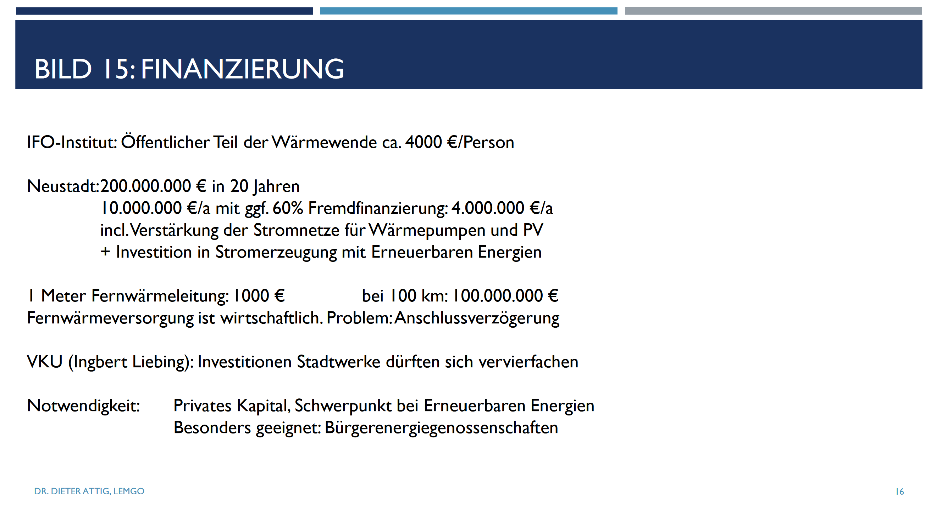
Energiewende Neustadt
Quelle: Dr. Dieter Attig, Lemgo
Energiewende Neustadt
Klima Aktion NW

Slide 17

Quelle: Stadt Lemgo
Energiewende Neustadt
Klima Aktion NW

Slide 18
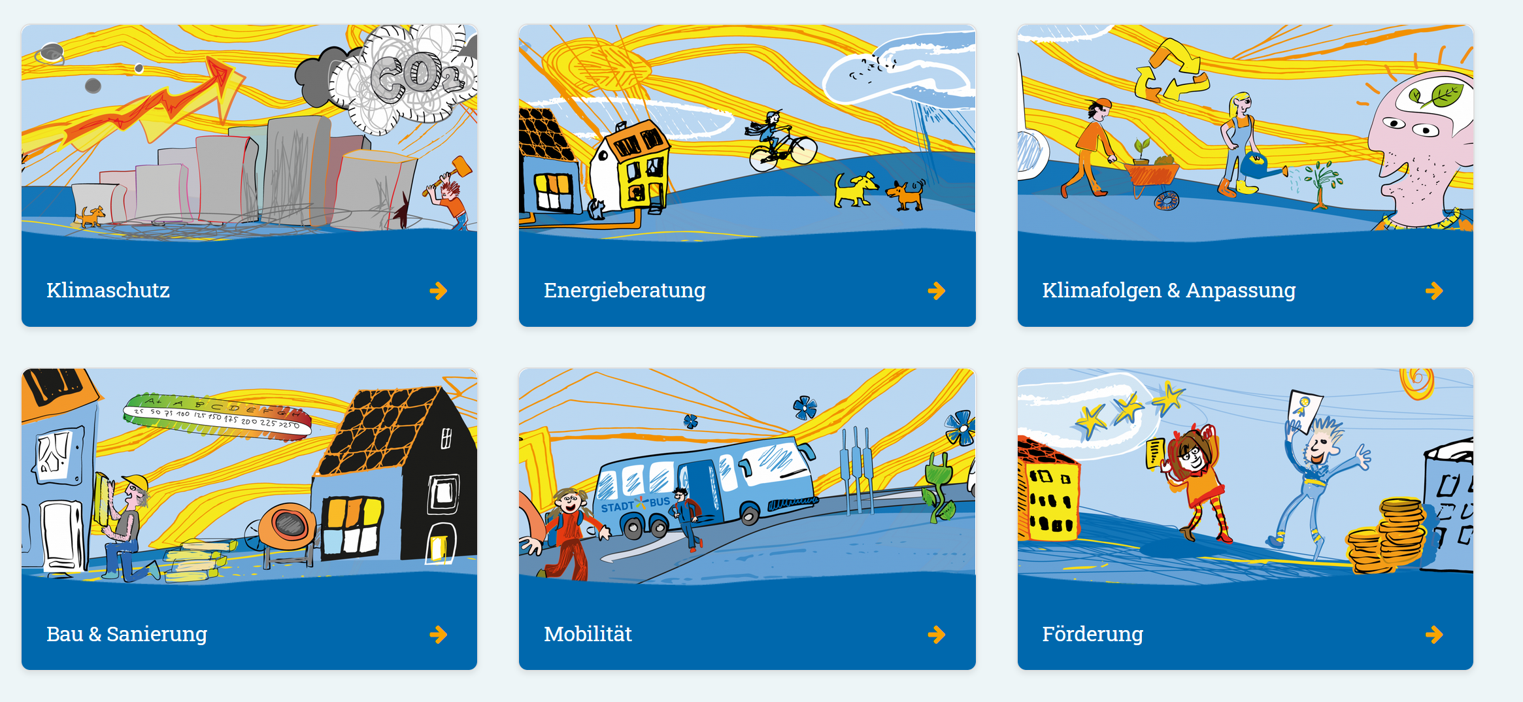
Quelle: Stadt Lemgo
Energiewende Neustadt
Klima Aktion NW

Slide 19
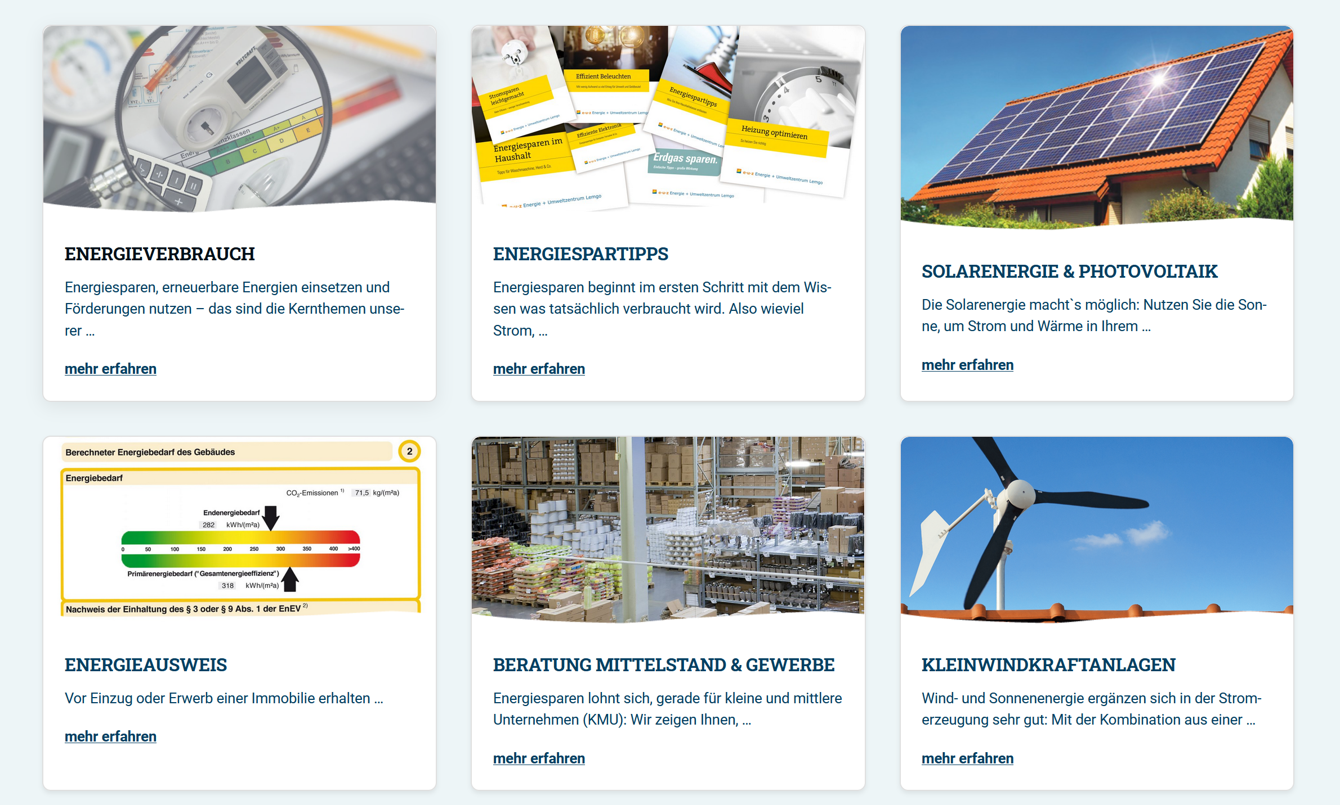
Quelle: Stadt Lemgo
Energiewende Neustadt
Klima Aktion NW

Slide 20
Energiewende Neustadt
Klimamanifest ---------------- -> Momentaufnahme 11/24
Klima Aktion Neustadt 07/2022
Klima Aktion NW

Slide 21
Weitere Informationen
https://klimaaktion-neustadt.de/energie/energiewende-in-neustadt/
Energiewende Neustadt
Klima Aktion NW

